Slide 1



PHÒNG GIÁO DỤC VÀ ĐẠO TẠO QUẬN LONG BIÊN TRƯỜNG MẦM NON HOA SỮA LĨNH VỰC PHÁT TRIỂN NGÔN NGỮ HOẠT ĐỘNG LÀM QUEN VĂN HỌC Đề tài: Truyện “ Hạt đỗ sót ”
Giáo viên : Nguyễn Thị Hòa
Lớp : Mẫu Giáo nhỡ 4 – 5 tuổi

Slide 2
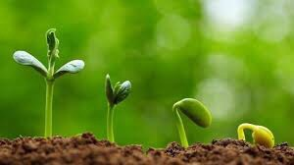

Slide 3
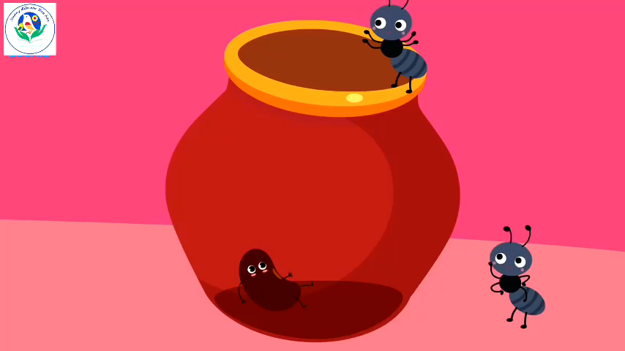

Slide 4
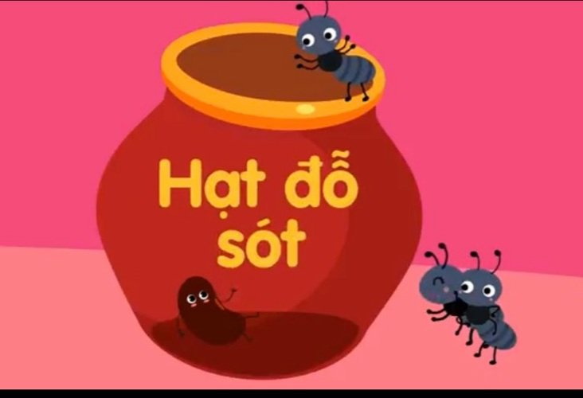
Các con vừa nghe câu chuyện gì ?

Slide 5

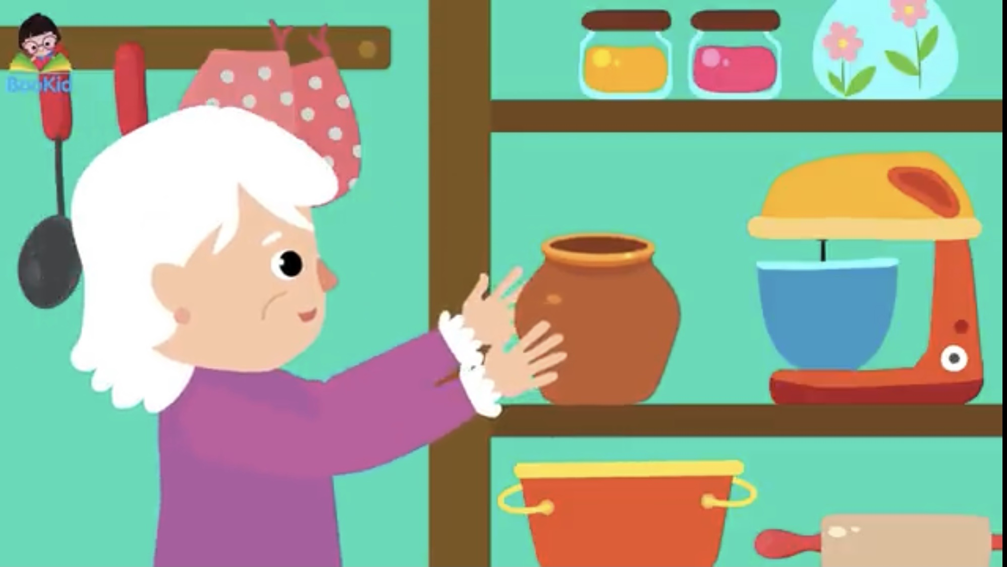
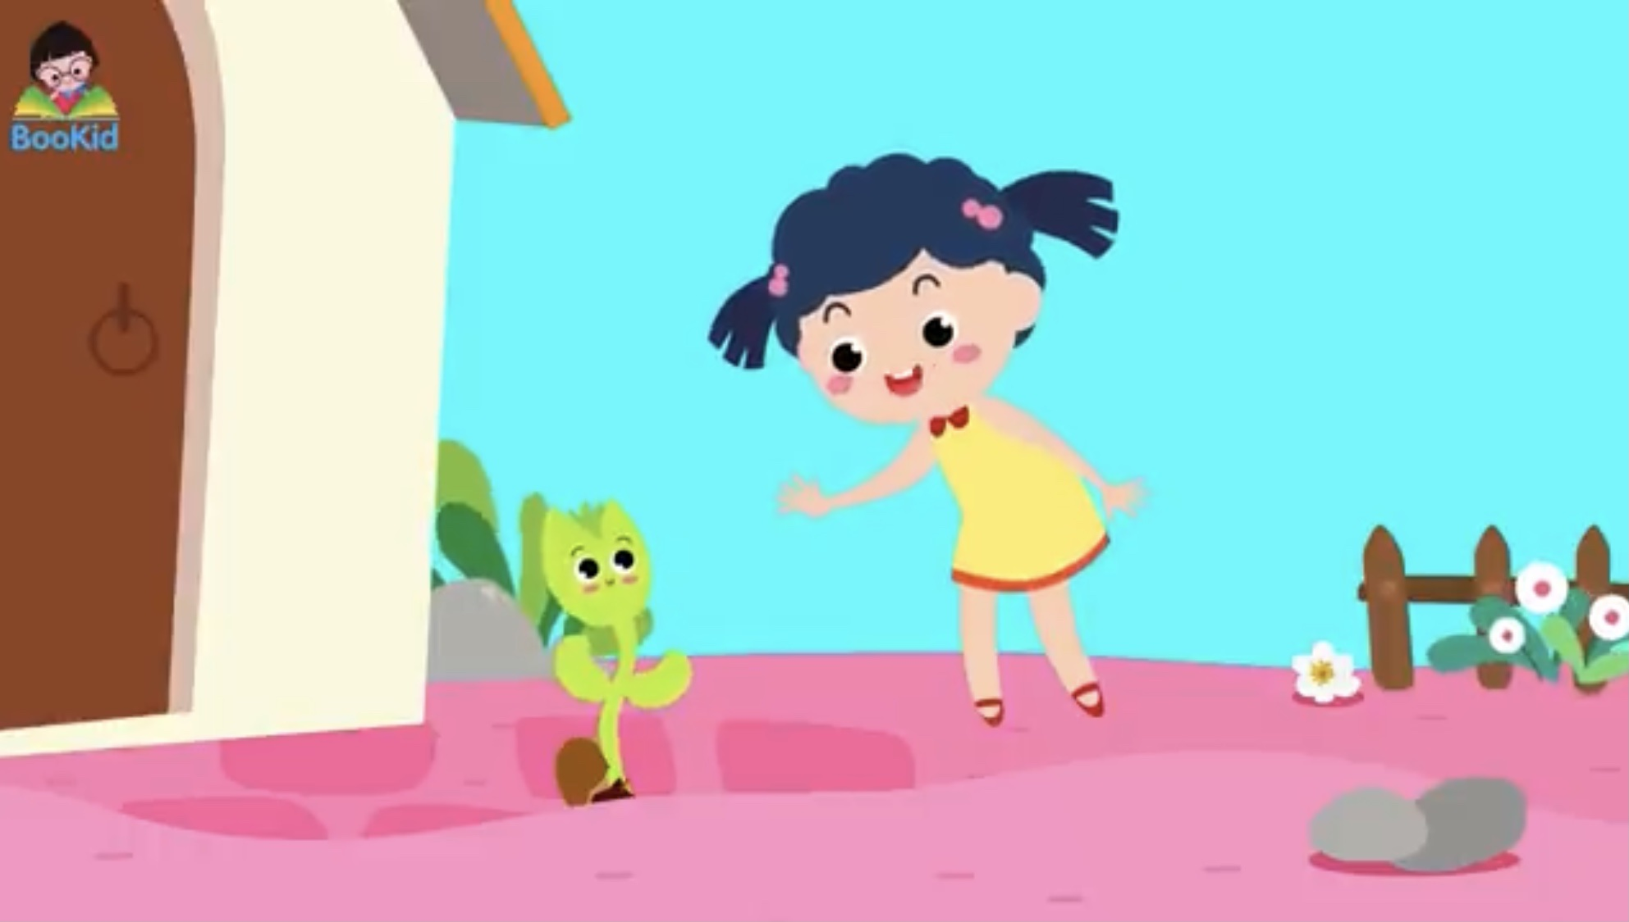
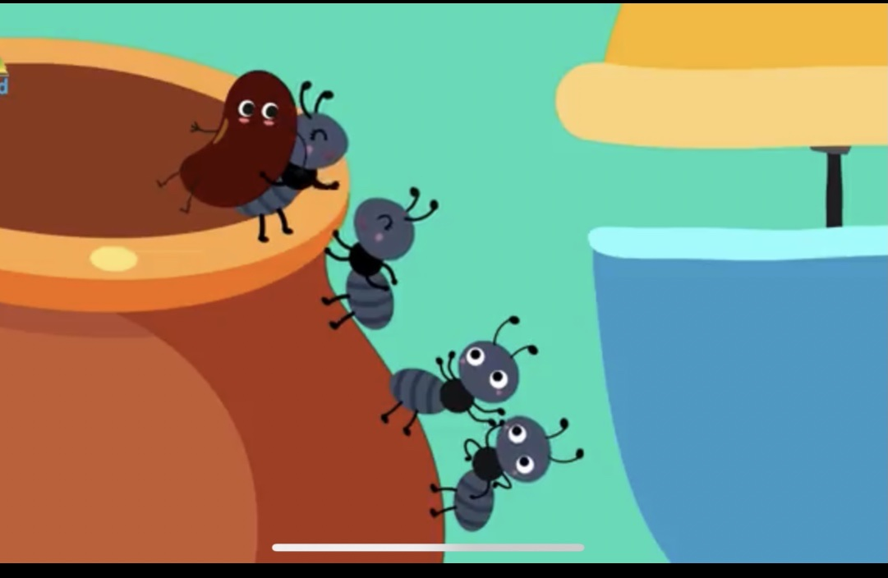
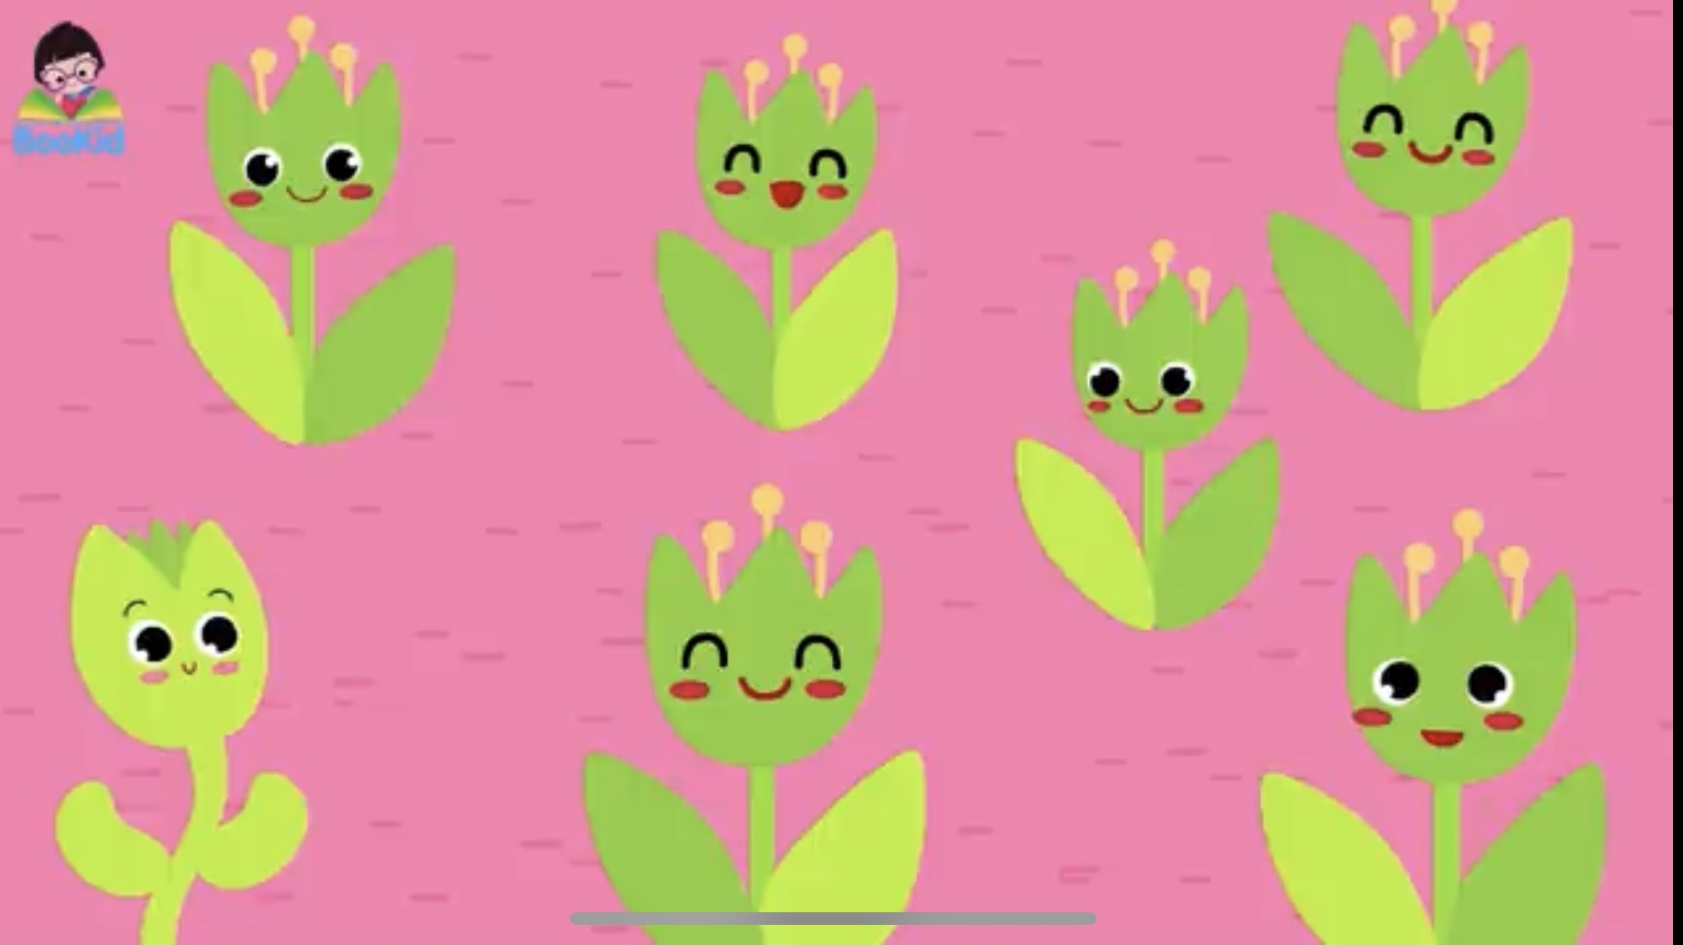
Trong câu chuyện có những nhân vật nào ?

Slide 6
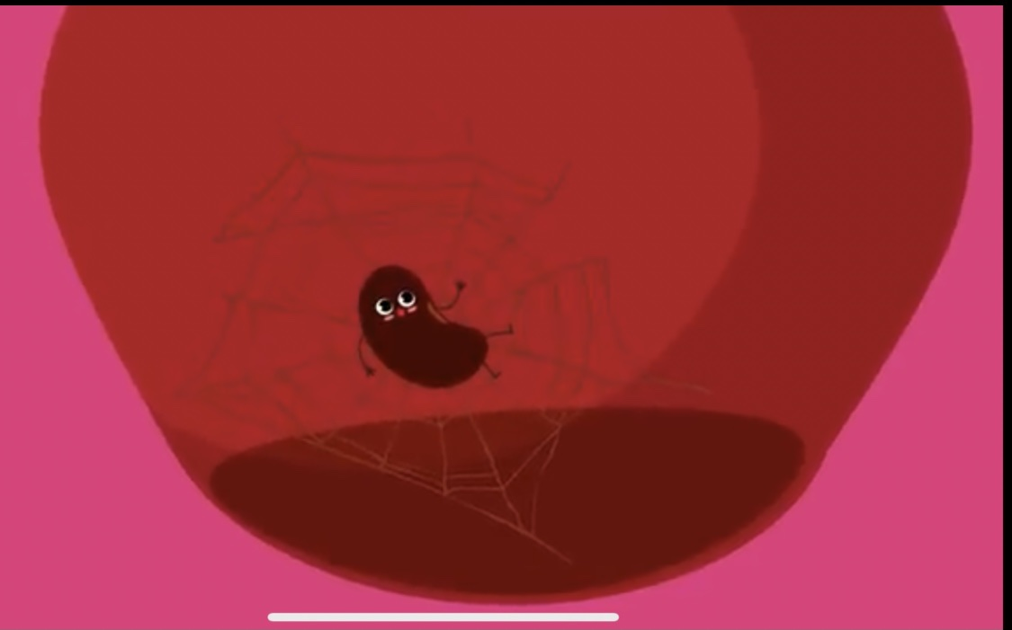
Vì sao hạt đỗ lại có tên là đỗ sót ?

Slide 9

The end

